Slide 1
يركب بازل لأجزاء الجسم مكون من 6 قطع
«أجزاء الجسم»
إعداد: موزة سعيد مبارك عايد الكتبي

Slide 2
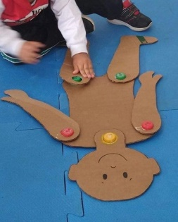
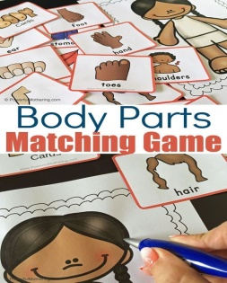
المراجعة: أ. جمعه شعيب | الإعداد : موزة سعيد الكتبي | يركب بازل لأجزاء الجسم مكون من 6 قطع رقم الهدف :(336) | الهدف
الفئة العمرية: 5-6 سنوات | مستوى الشدة: متوسطة | فئة الإعاقة : الاعاقة الذهنية | بيانات الهدف
درس أجزاء الجسم كان خليفة يمشي على الرصيف مع أمه ، فجأة توقف خليفة وهو ينظر إلى ذلك الرجل الذي يمشي بصعوبة مستخدماً عصاته البيضاء. توقفت الأم وقالت: ما بك يا خليفة؟ قال خليفة: انظري إلى ذلك الرجل إنه لا يرى يا أمي. فقالت الأم: صحيح يا خليفة إنه أعمى، فلذلك يا خليفة علينا حمد الله و شكره على نعمة البصر التي لدينا. اومأ خليفة قائلا: الحمدلله على كل شيء فلقد منحنا السمع و البصر و كل شيء الحمدلله. بعد قراءة القصة ومتابعة الفيديو، ممكن سؤال الطالب عدة أسئلة مثل: من خلقنا ؟ ما النعم التي اعطانا اياها الله؟ ماذا يقول المسلم عندما يشكر الله؟ الأنشطة الصفية: تركيب أجزاء الجسم على مجسم كبير. استخدام بطاقات تعرض أجزاء الجسم و محاولة مطابقتها أو مكان وجودها في شكل الانسان و تسميتها. أنشطة قص و لصق أجزاء الجسم. تركيب بازل من 4 قطع بعدها تركيب بازل من 6 قطع. ألعاب تطابق لجسم الإنسان. ألعاب الذاكرة و اكمال الشكل الناقص. تعليم الطالب الحواس الخمس و وظيفة كل حاسه بشكل مبسط وسهل. |  |  | كتاب الطالب
الله خالق كل شيء
https://youtu.be/Jkz6obmXiOc

Slide 3
الحصة الدراسية: الهدف الرئيسي هو أن يركب الطالب بازل لأجزاء الجسم مكون من 6 قطع. أهداف أخرى: تعلم الحواس الخمس، تعلم مفردات جديدة، زيادة التركيز و الانتباه لدى الطالب، اضفاء قيمة التفكر في خلق الله لدى الطالب. تشغيل الفيديو الخاص بالدرس. تنفيذ التمارين والأنشطة الصفية داخل الغرفة الصفية عمليا و كتابيا. عمل مجسمات توضيحية لجسم الإنسان. للمعلم حرية ابتكار أنشطة اضافية. النشاط الرياضي ان يقوم الطالب مع المعلم بأداء تمارين كما يعرضه الفيديو (تمرينات عائشة) . النشاط الفني: القيام بعرض مسرحي تقوم فيه الدمى بعرض تشير فيه إلى مسميات أجزاء الجسم. ثم بعدها يطلب المعلم من الطالب أن يستخدم الدمى كذلك ويقوم بعرض مسرحي من أداءه يشرح أجزاء الجسم. النشاط الموسيقى: أناشيد حول أجزاء الجسم. | دليل للمعلم
على ولي الأمر مراجعة أجزاء الجسم للطالب و منح الطالب فرصة في التأمل في خلق الإنسان و تعرفه على فوائد أجزاء الجسم لبعضها البعض. | الواجب المنزلي
مجموعة تدريبات على الأيباد تتضمن: مشاهدة الفيديوهات التعليمية. ألعاب تلوين . ألعاب مطابقة و الذاكرة. ألعاب تركيب الأجزاء. نشاط صح أو خطأ عن مكان وجود كل جزء. | تمارين الكترونية
متوسط : تركيب بازل من 4 قطع و تعرفه على بعض المسميات جيد: تركيب بازل من 6 قطع دون تعرفه على كافة المسميات مرتفع: تركيب بازل من 6 قطع و تعرفه على مسمياتها. | التقييم
تمرينات عائشة
https://youtu.be/cq7IEufeS50

Slide 4
فيديو تعليمي لأجزاء الجسم
https://youtu.be/X7QyFly47Sg
https://youtu.be/yxuF6VTzkzs

Slide 5
أناشيد لأجزاء الجسم
https://youtu.be/vi_cyyk3Dog
https://youtu.be/pjIuZx28ZDA

Slide 6
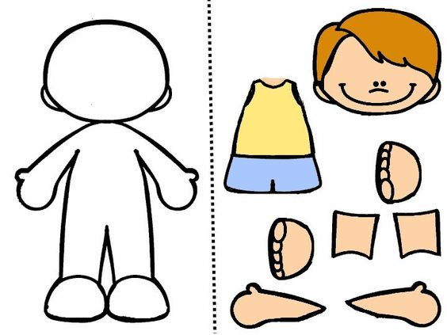
نشاط تطابق أجزاء الجسم

Slide 7
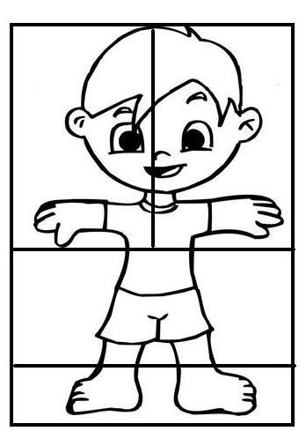
تركيب بازل 4 قطع
ملاحظة: يعتبر هذا النشاط هدف صغير يخدم الهدف من هذه الحصة. حيث من الممكن البدء ب4 قطع قبل الانتقال إلى 6 قطع.

Slide 8
قص ثم ركّب ثم لوّن

Slide 9
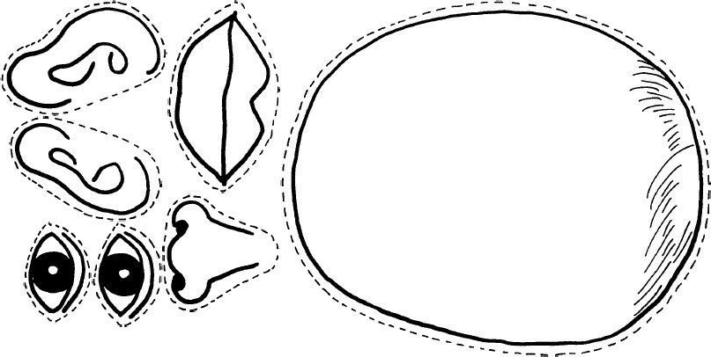
التعرف على أجزاء الوجه
خلال هذا النشاط من الأفضل سؤال الطالب «ماذا لو لم توجد مثلا عين للإنسان؟» وهكذا السؤال على كل الحواس ، بحيث تمنح الطالب فرصة التأمل و التفكر في خلق الله، و تأكيد أهمية الحمد و الشكر لله.

Slide 10
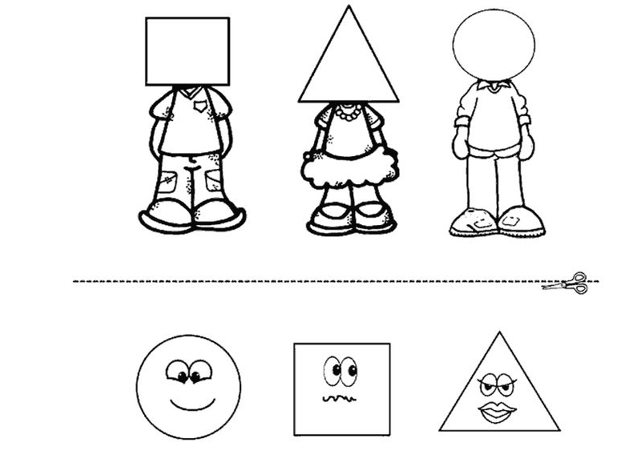
طابق الوجه المناسب
الهدف من هذا النشاط: توظيف مفردة «الوجه» أو « الرأس» لدى الطالب، وتسمية المشاعر الظاهرة على ملامح الوجه كـ «الغضب» «الفرح» «الخوف».

Slide 11
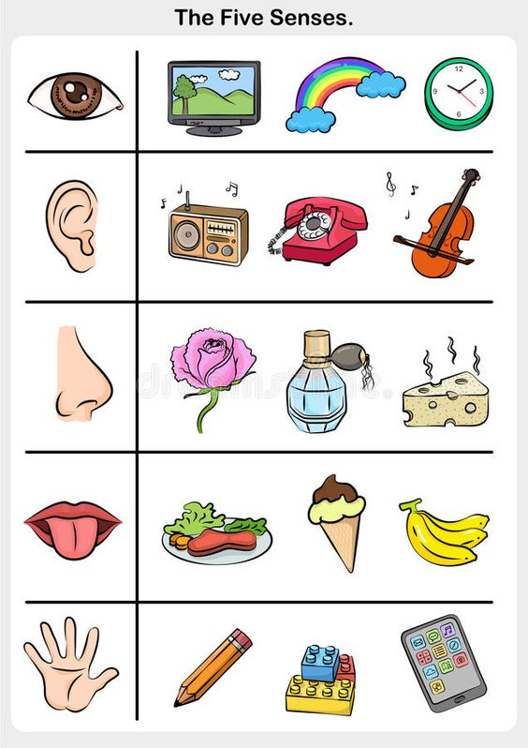
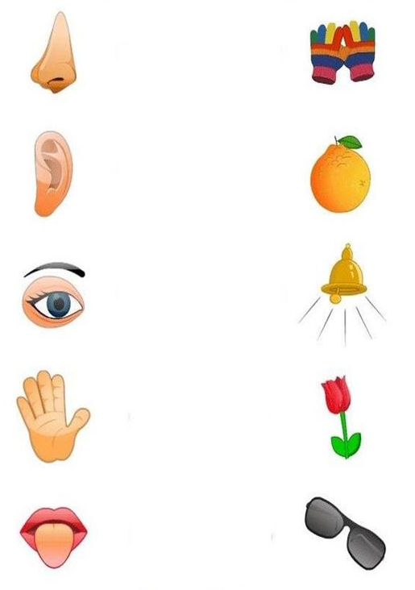
التعرف على الحواس الخمس
يتعرف على فائدة أجزاء من جسمه ثم يوصّل بما يتناسب مع العضو المناسب.

Slide 12
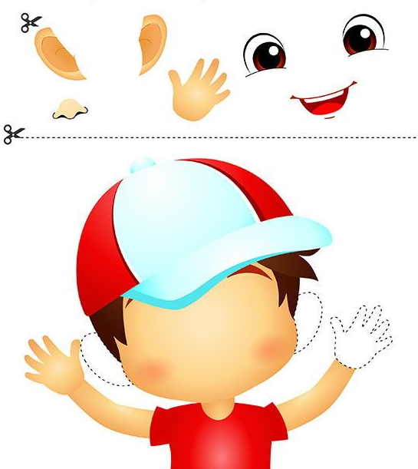
اكمل الشكل الناقص

